Slide 1
VIII SEMANA DE FORMAÇÃO HUMANA
Liberdade psíquica e Responsabilidade
Seminário Nossa Senhora do Amor Divino - Petrópolis - RJ

Slide 2
Sou livre?
Somos livres?

Slide 3
Sou livre?
Inconsciente - vieses cognitivos, Esquemas emocionais.
Cultura, sociedade.
Genética.
Comportamentos (vícios)

Slide 4
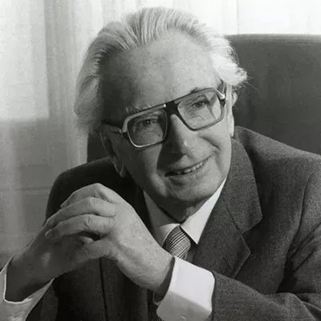
O que é essa tal liberdade?
Uma proposta desde a perspectiva de Viktor Emil Frankl.

Slide 5
O que é essa tal liberdade?
A resposta de Viktor Frankl:
Uma “liberdade de”
Uma “liberdade para”

Slide 6
O que é essa tal liberdade?
“Afinal, a liberdade da vontade significa a liberdade da vontade humana e esta é a vontade de um ser finito. O homem não é livre de suas contingências mas, sim, livre para tomar uma atitude diante de quaisquer que sejam as condições que sejam apresentadas a ele.” (Viktor Emil Frankl)

Slide 7
O que é essa tal liberdade?
Diante disso, abrimos uma porta importante para o autoconhecimento. O exercício da liberdade anda de mão dadas com o conhecer-me a mim mesmo.
Pensamento - Emoções - Comportamento

Slide 8
O que é essa tal liberdade?
Conhecer os meus pensamentos:
O que penso sobre mim.
Sobre os outros.
Sobre o mundo.
Sobre Deus.

Slide 9
O que é essa tal liberdade?
Conhecer as minhas emoções:
Tomar contato com minhas emoções, nomeá-las, expressá-las, não me esquivar delas.
Emoções se manifestam no corpo, por isso é importante aprofundar na consciência física.

Slide 10
O que é essa tal liberdade?
Conhecer os meus comportamentos:
Compreender meus padrões de ação.
As situações que são gatilhos para determinados comportamentos.
As estratégias comportamentais que utilizo: por exemplo, procrastinação.

Slide 11
O que é essa tal liberdade?
Esse processo de autoconhecimento pode nos ajudar a:
Romper com dependências comportamentais e emocionais.
Conhecer padrões de pensamentos que estão associados a adoecimento mental (depressão e ansiedade)
Enriquecer nossa experiência emocional, ampliando o conhecimento das emoções e também a suas matizes.
Enriquecer nossa capacidade de autorregulação.

Slide 12
O que é essa tal liberdade?
Uma “liberdade para”
Para onde me movo?
Conhecer minhas verdadeiras motivações.
Qual o sentido concreto da minha vida? O sentido é uma resposta a realidade em que estamos inseridos.

Slide 13
RESPONSABILIDADE
A irmã da liberdade: a responsabilidade.
Ser homem significa ser responsável (Viktor Emil Frankl)
Ser responsável. Assumir a responsabilidade é uma das principais marcas da pessoa madura.

Slide 14
RESPONSABILIDADE
“A responsabilidade tem algo de temível e de sublime: temível, porque, a cada instante, arco com a responsabilidade pelo momento seguinte, pois todas as decisões são para toda a eternidade, já que a cada momento realizo ou desperdiço a possibilidade única que a vida me apresenta, e sublime, pois o meu futuro e o da sociedade de certa forma, depende da decisão que eu tomo a cada instante”. (p. 66)

Slide 15
RESPONSABILIDADE
Ser responsável implica, portanto, tomar consciência da minha unicidade e irreptibilidade.
Tomar consciência da relacionalidade que marca a natureza humana. Entender que nenhum homem é uma ilha.
Crescer no conhecimento próprio.
Não se furtar a se aventurar na existência.

Slide 16
RESPONSABILIDADE
"Ser homem é precisamente ser responsável. É experimentar vergonha diante de uma miséria que não parece depender de si. É ter orgulho de uma vitória dos companheiros. É sentir, ao colocar a própria pedra, que se contribui para a construção do mundo." (Antoine de Saint Exupery - Terra dos Homens)

